Slide 1










INNOVACIÓN EN TRASPLANTE HEPÁTICO, DÓNDE ESTAMOS?
Controversias en donación en asistolia
Dra. Patricia Ruiz Ordorica
Hospital Universitario Cruces- Bizkaia
@SETHepatico

Slide 2
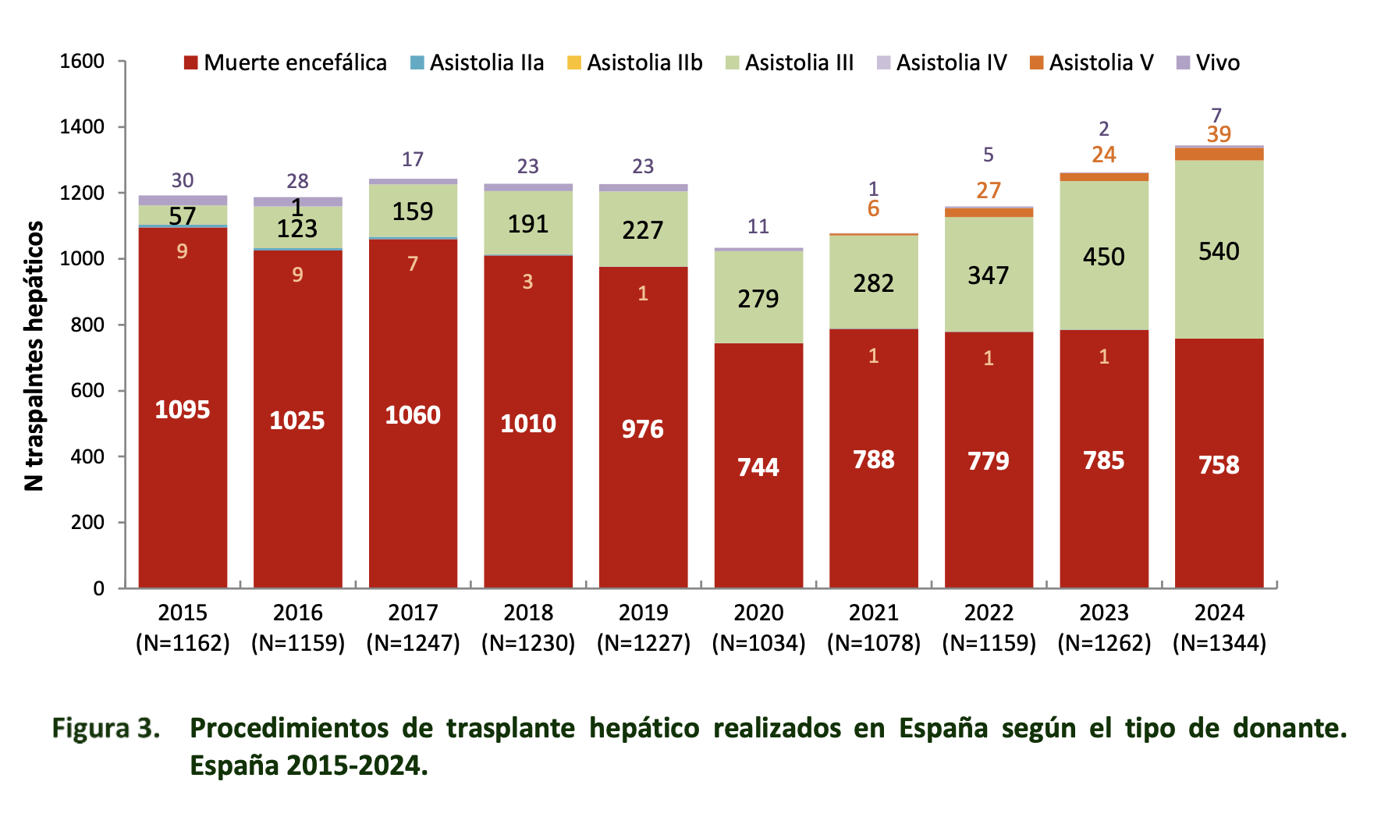
43%
5.5 %
11% de incremento en el numero global de trasplantes hepáticos
@SETHepatico

Slide 3

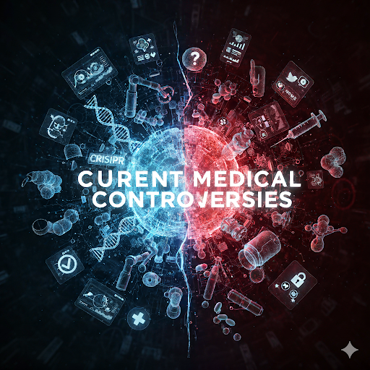
@SETHepatico

Slide 4


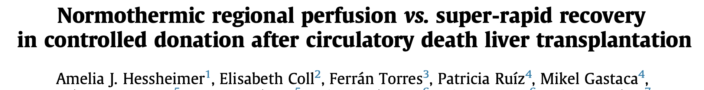
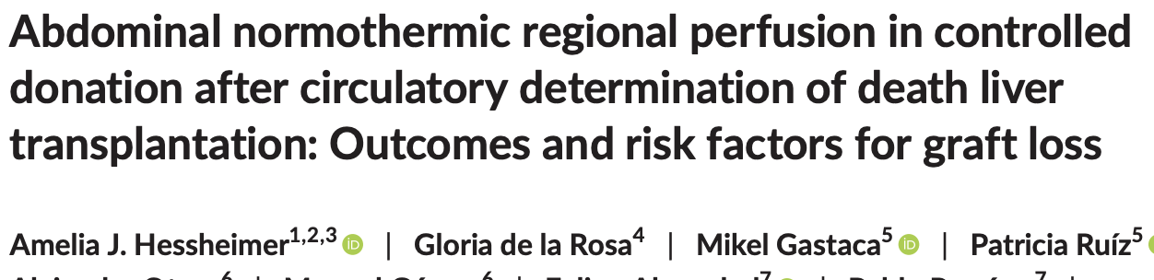
CONTROVERSIAS CLASICAS
REAL DECRETO 1723/2012 que proporción un marco legal a este tipo de donación
Ley Organica 3/2021 para la PAM
Protocolos de LTSV, PNR,.. avalados.
La canulación pre-mortem sigue estando cuestionada por algunos centros
-Disminuye en 7 min el TICF
-No afecta a la supervivencia del injerto
Éticas - Legales:
  LTSV
  “Death donor rule”
  Canulación pre-mortem
  Prestcion ayuda a morir (PAM)
-Protocolo nacional de donación y trasplante hepático en donación en asistolia controlada. Ministerio de sanidad servicios sociales e igualdad y ONT, 2015.
-A definition of irreversible coma. Report of the Ad Hoc Committee of the Harvard Medical School to Examine the Definition of Brain Death. JAMA. 1968 Aug 5;205(6):337-40.
-Real Decreto 1723/2012, de 28 de diciembre, por el que se regulan las actividades de obtención, utilización clínica y coordinación territorial de los órganos humanos destinados al
-Ley Organica 3/2021 de 24 de marzo, de regulación de la eutanasia. BOE-A-2021-4628.
@SETHepatico

Slide 5
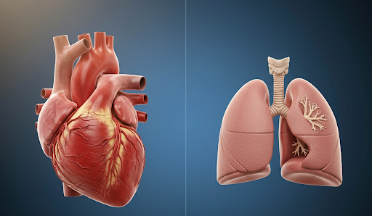
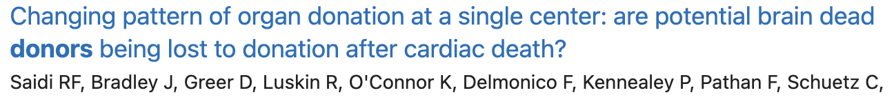
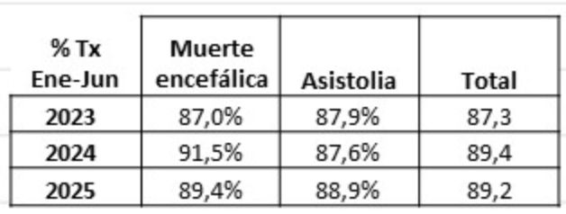
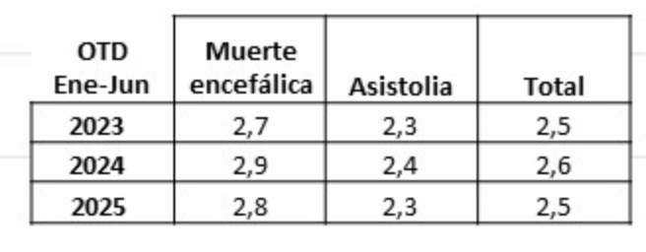
CONTROVERSIAS CLASICAS
Donante Asistolia se relacionaba con:
-Peores resultados
-Menos efectiva.
-Menor numero de órganos extraídos
-Logísticamente mas complejo
Eticas - Legales:
  “Death donor rule”
  Canulación pre-mortem
  PAM
Potencial descenso de la ME por conversión a la DA
Los resultados del Tx con DAC es similar a los de la ME
La efectividad de la donación es equiparable
La logística esta integrada
https://www.ont.es/https-www-ont-es-informacion-a-los-profesionales-4-actividad-de-donacion-y-trasplante-4-5/
Ruiz P, Valdivieso A, Palomares I, Prieto M, Ventoso A, Salvador P, et al. Similar results in liver transplantation from controlled donation after circulatory death donors with normothermic regional perfusion and donation after brain death donors: a case-matched single-center study. Liver Transpl. 2021;27(12):1747-1757.doi: 10.1002/lt.26281.
Savier E, Lim C, Rayar M, Orlando F, Boudjema K, Mohkam K, et al. Favorable outcomes of liver transplantation from controlled circulatory death donors using normothermic regional perfusion compared to brain death donors. Transplantation. 2020;104(9):1943-1951
Efectividad
Nº órganos obtenidos

Slide 6
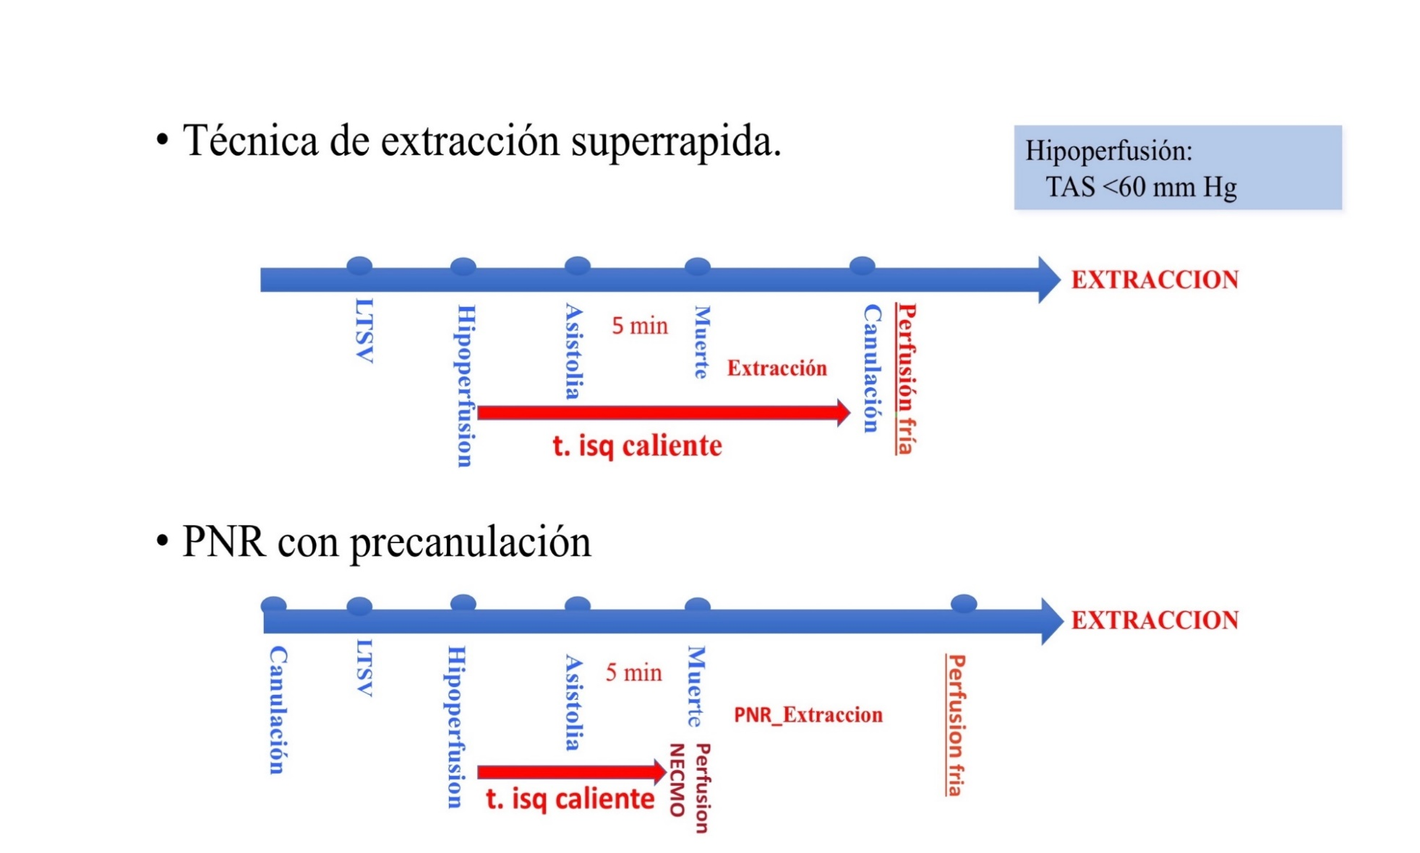

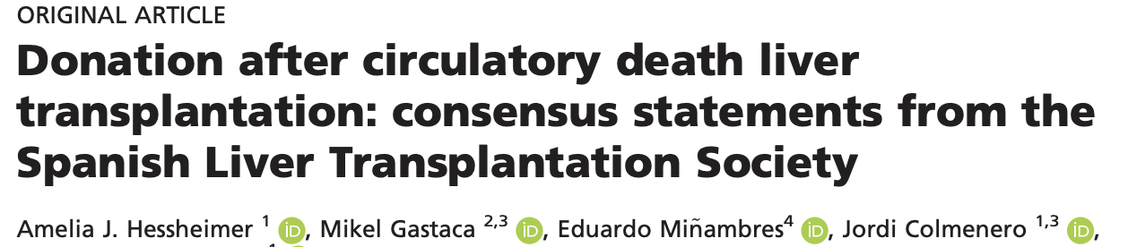
CONTROVERSIAS CLASICAS
Eticas - Legales:
  “Death donor rule”
  Canulación pre-mortem
  PAM
Potencial descenso de la ME
Tiempos:
  Tiempo de la PNR
No hay experiencia con menos de 90 min
Autor | Año | Nº Tx | Tiempo NRP
Miñambres | 2017 | 12 | 109 (93-138)
Foss | 2018 | 2 | 97 (54-106)
Ruiz | 2018 2021 | 46. 100 | 126 (90-160) 121 (118-128)
Watson | 2019 | 43 | 123 (103-130)
Savier | 2020 | 159 | 190 (151-223)
Hessheimer | 2021 | 545 | 111 (81-126)
Gaurau | 2022 | 120 | 133 (121-143
Tiempo de PNR:
ONT: 90-120 min (Protocolo nacional de donación y trasplante hepático en donación en asistolia controlada. Ministerio de sanidad servicios sociales e igualdad y ONT, 2015)
Consenso Español: mínimo 1 h
¡¡Cuidado en las extracciones multiorgánica!!
Miñambres E Donation after circulatory death and its expansion in Spain. Curr Opin Organ Transplant. 2018;23:120-129 –Foss S First Scandinavian Protocol for Controlled Donation After Circulatory Death Using Normothermic Regional Perfusion. Transplant Direct. 2018 Jun 13;4(7):e366. - Ruiz P Similar Results in Liver Transplantation From Controlled Donation After Circulatory Death Donors With Normothermic Regional Perfusion and Donation After Brain Death Donors: A Case-Matched Single-Center Study. Liver Transpl. 2021 Dec;27(12):1747-1757. -Watson , In situ normothermic perfusion of livers in controlled circulatory death donation may prevent ischemic cholangiopathy and improve graft survival. Am J Transplant. 2019;19:1745-1758. Savier E, et al. Favorable outcomes of liver transplantation from controlled circulatory death donors using normothermic regional perfusion compared to brain death donors. Transplantation. 2020;104(9):1943. Hessheimer A. Abdominal normothermic regional perfusion in controlled donation after circulatory determination of death liver transplantation: Outcomes and risk factors for graft loss. Am J Transplant, 2022 Apr;22(4):1169-1181. Gaurav R Liver Transplantation Outcomes From Controlled Circulatory Death Donors: SCS vs in situ NRP vs ex situ NMP. Ann Surg. 2022 Jun 1;275(6):1156-1164

Slide 7
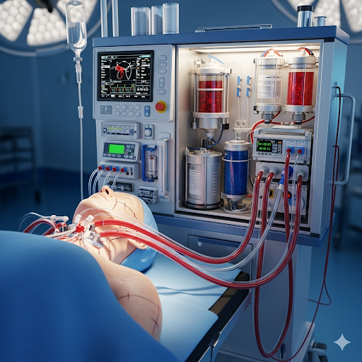
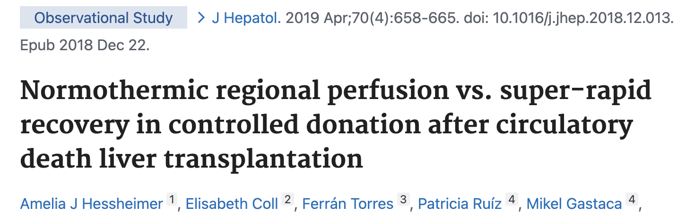
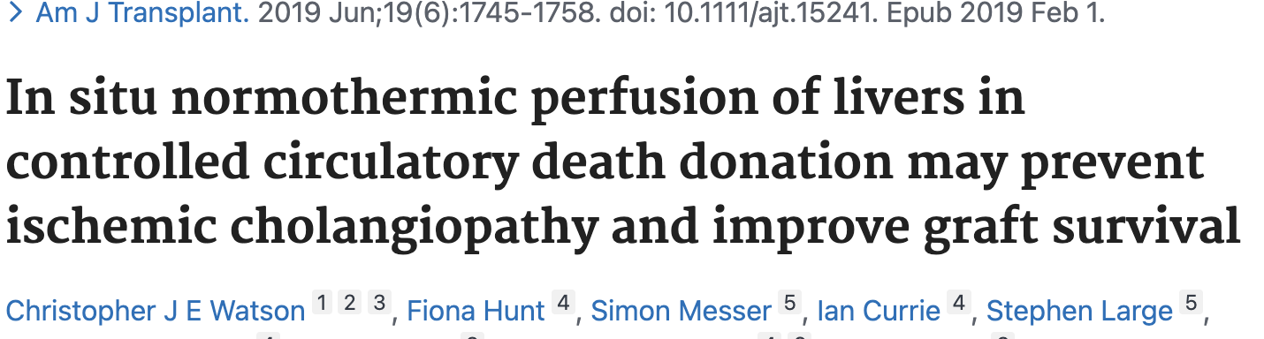
CONTROVERSIAS CLASICAS
Eticas - Legales:
  “Death donor rule”
  Canulación pre-mortem
  PAM
Potencial descenso de la ME
Tiempos:
  Tiempo de isquemia caliente funcional
  Tiempo de la PNR
Tipo de extracción/preservación: PNR vs. SSR
Superioridad de la PNR: CI, FP, DPI, supervivencia,...
@SETHepatico

Slide 8
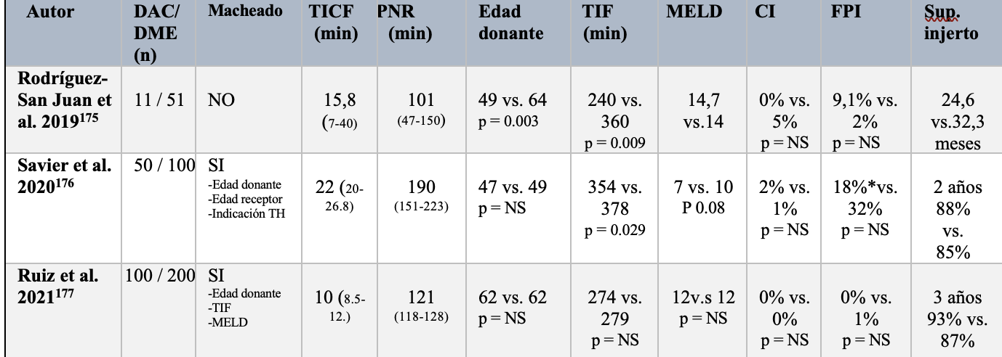
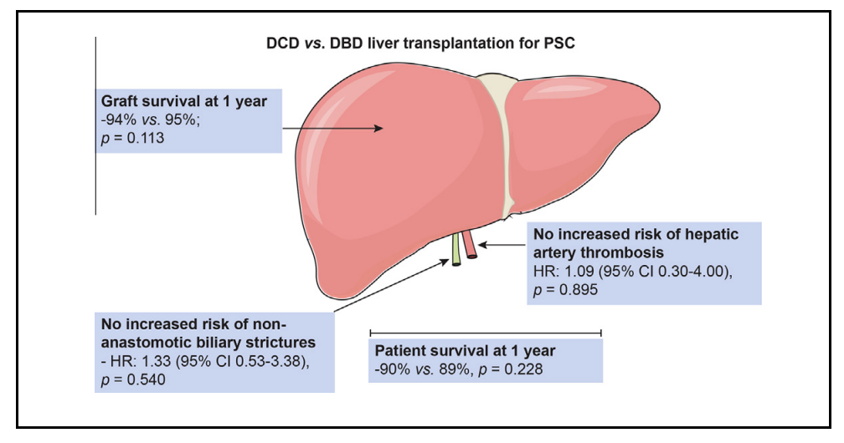

CONTROVERSIAS CLASICAS
Estudios comparativos DA-NRP vs. ME
Eticas:
  “Death donor rule”
  Canulación pre-mortem
  PAM
Potencial descenso de la ME
Tiempos:
  Tiempo de isquemia caliente funcional
  Tiempo de la PNR
Tipo de extracción/preservación: PNR vs. SSR
Consideración como “Donantes subóptimos”
  Uso en receptores de alto riesgo: MELD elevado, retrasplante, IH fulminantes,..
  Uso en CEP y otras etiologías biliares
Tx Hepático con donante DAC-PNR es equiparable al Tx hepático con donantes en ME
@SETHepatico

Slide 9
@SETHepatico

Slide 10

VALORACIÓN DE LA VIABILIDAD EL INJERTO HEPÁTICO
Donantes ofertados | Donantes eficaces | Donantes utilizados
M. Encefálica | 80 % | 62 %
D. Asistolia | 67 % | 44 %
ONT 2024. Donantes hepáticos
Ausencia de biomarcadores de viabilidad hepática
El 56 % no utilizados
@SETHepatico

Slide 11
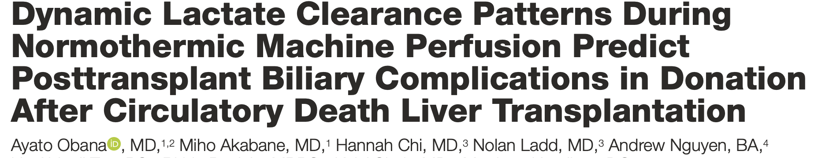
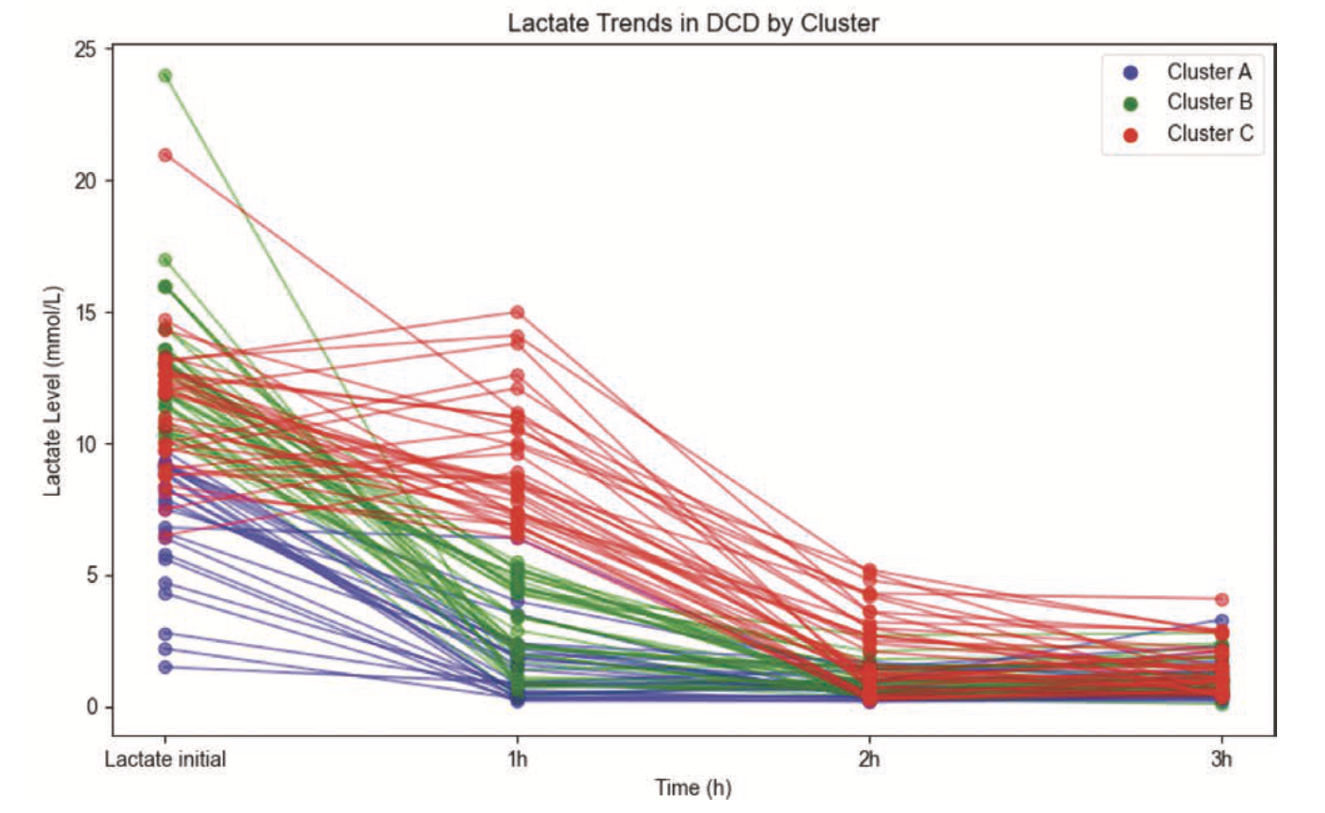
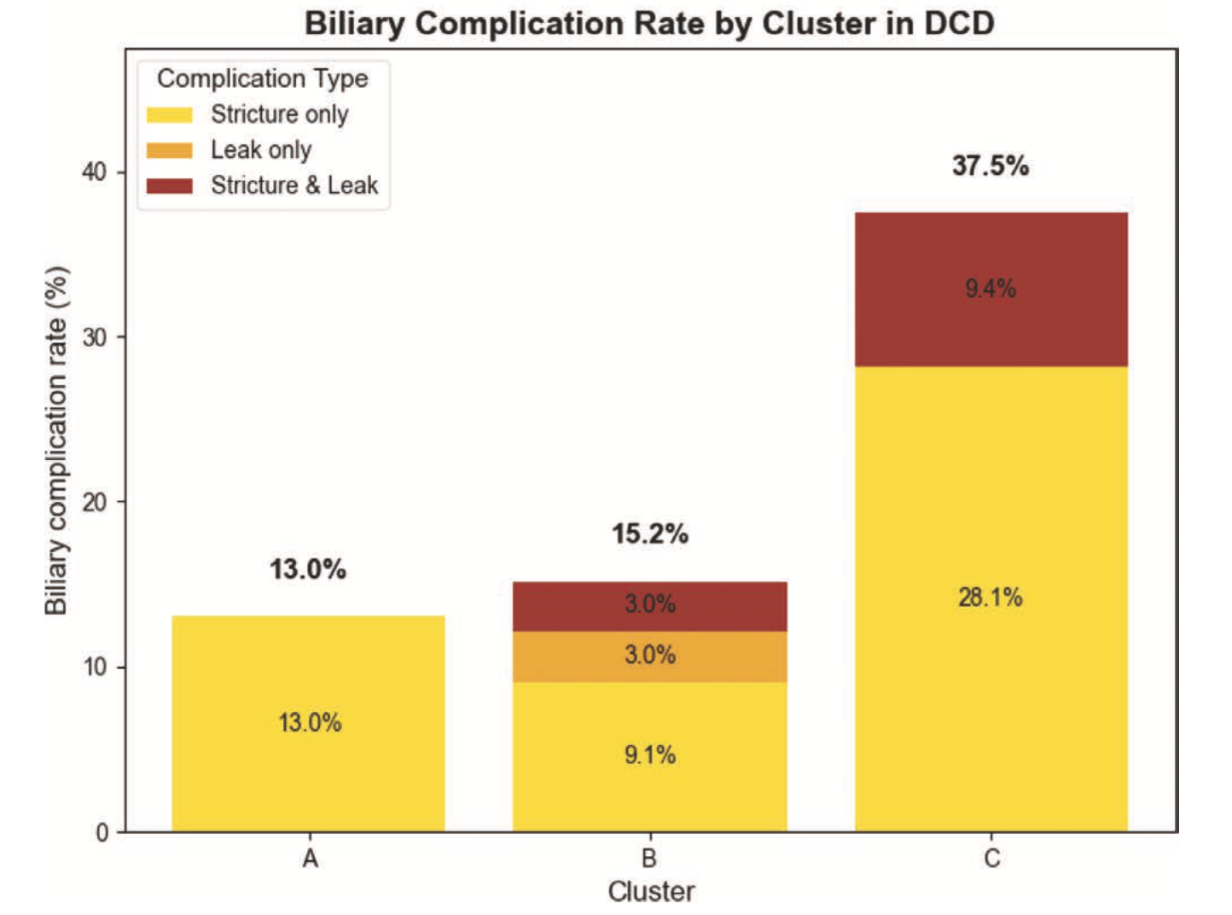
VALORACIÓN DE LA VIABILIDAD EL INJERTO HEPÁTICO
Nivel de transaminasas en plasma (PNR)
Sensible y especifica únicamente con lesión hepatocitaria.
No hay definidos unos limites ni unas curvas de validación.
Clásicamente: ×3 al inicio y ×4 al final, basados en los estudios de donación no controlada
Fácil disponibilidad
Adecuado coste beneficio
Fondevila C, Hessheimer AJ et al. Applicability and results of Maastricht type 2 donation after cardiac death liver transplantation. Am J Transplant. 2012;12:162–17
De Carlis L, De Carlis R, Muiesan P. Past, present, and future of donation after circulatory death in Italy. Updates Surg. 2019Mar;71(1):7-9. doi:10.1007/s13304-019-00640-5
Aclaramiento de lactato (PNR)
-Menos sensible y menos especifica.
-Depende de muchos factores: Producción y aclaramiento.
-No hay definidos unos limites ni unas curvas de validación.
-Marcador de lesión del epitelio biliar?
Factor independiente predictor de complicaciones biliares

Slide 12
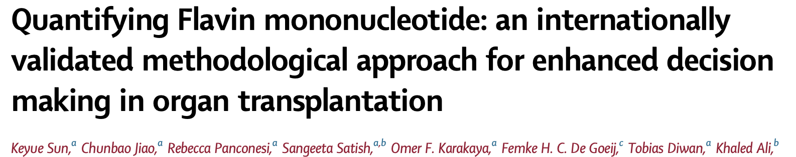

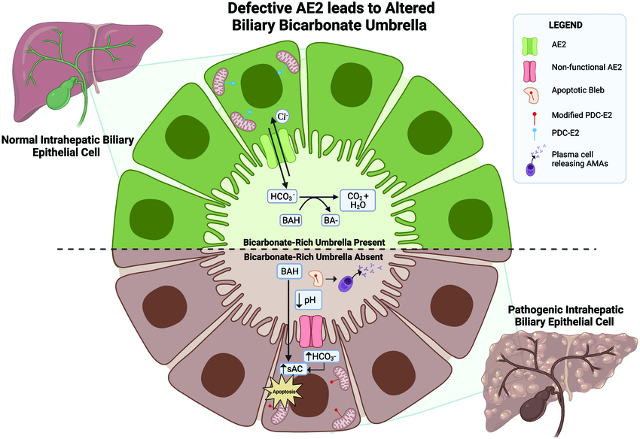
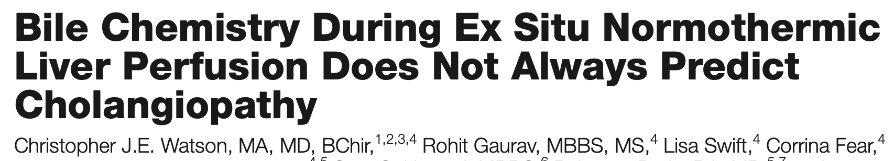
VALORACIÓN DE LA VIABILIDAD EL INJERTO HEPÁTICO
Flavin mononucleótido (FMN)
Molecula trasportadora de electrones, necesario para la síntesis de ATP.
Medición en todos los fluidos: sangre, bilis, liquido de preservación,..
Su nivel en los fluidos buena correlación con la lesión mitocondrial.
Sensible y Especifica
En HOPE ha demostrado ser buen predictor de supervivencia del injerto y del desarrollo de complicaciones
- Compleja metodología de preparación.
- Múltiples factores de confusión en la interpretación: tipos de espectrómetro, tipo de dilución, la temperatura
-Técnica de baja disponibilidad y difícil implantación, de momento,...
Estudio bioquímico de la bilis: bicarbonato , ph y la glucosa
HCO3
ph
Poca evidencia y logísticamente complejo

Slide 13
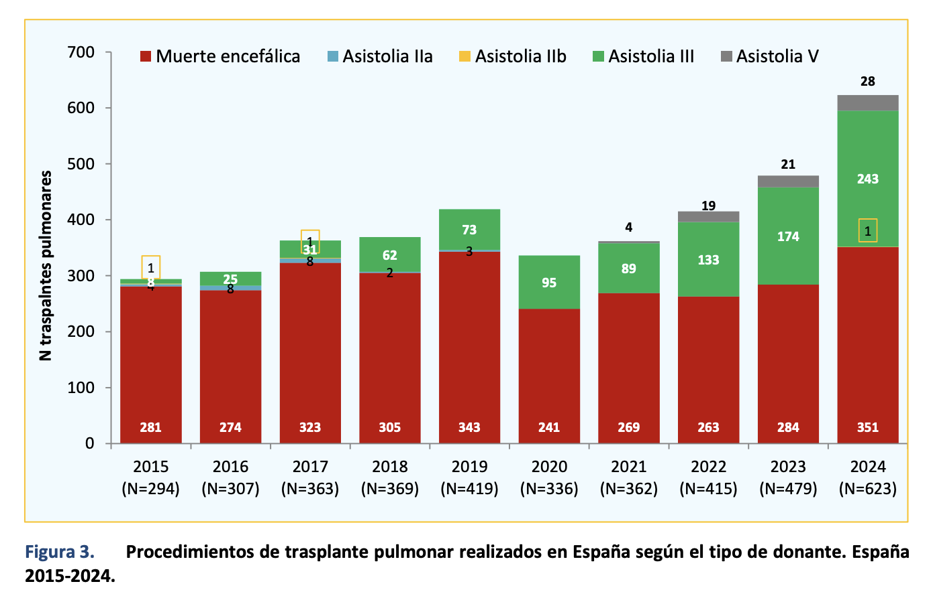
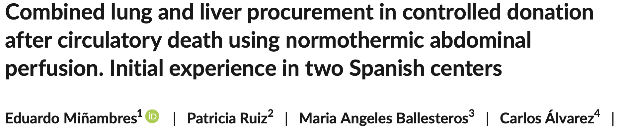
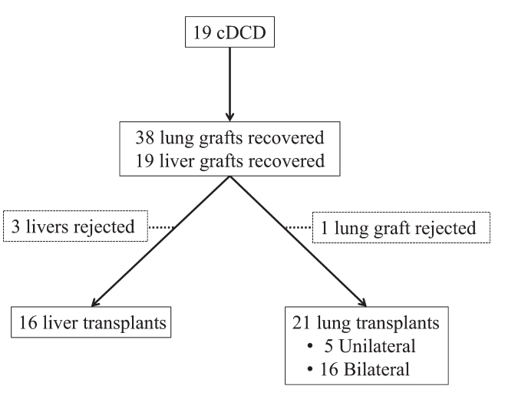
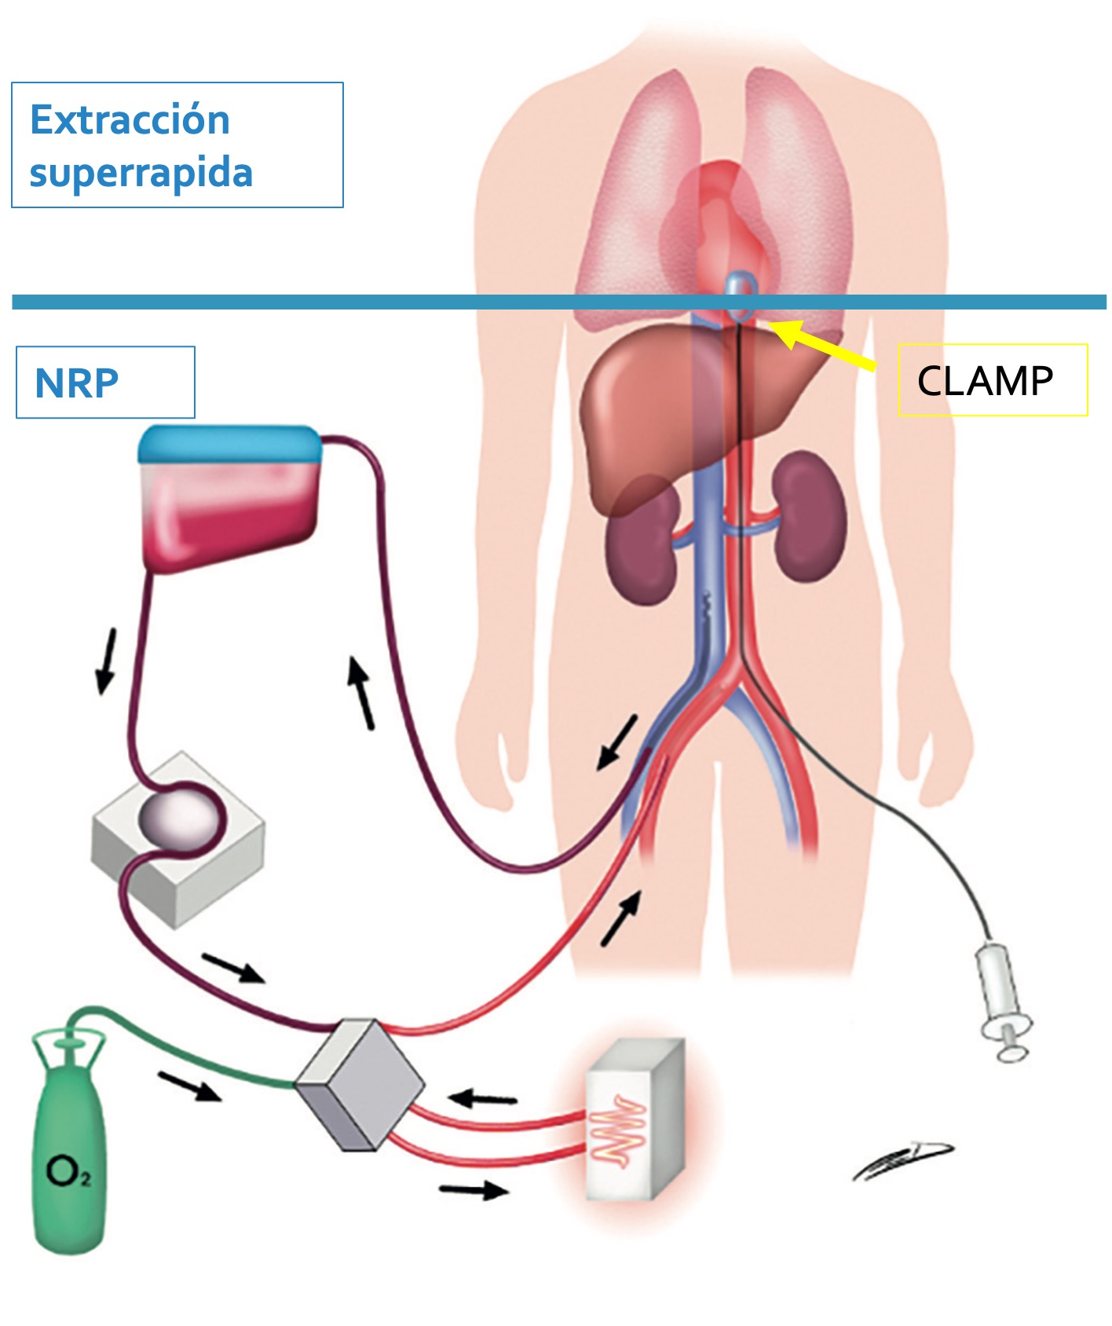
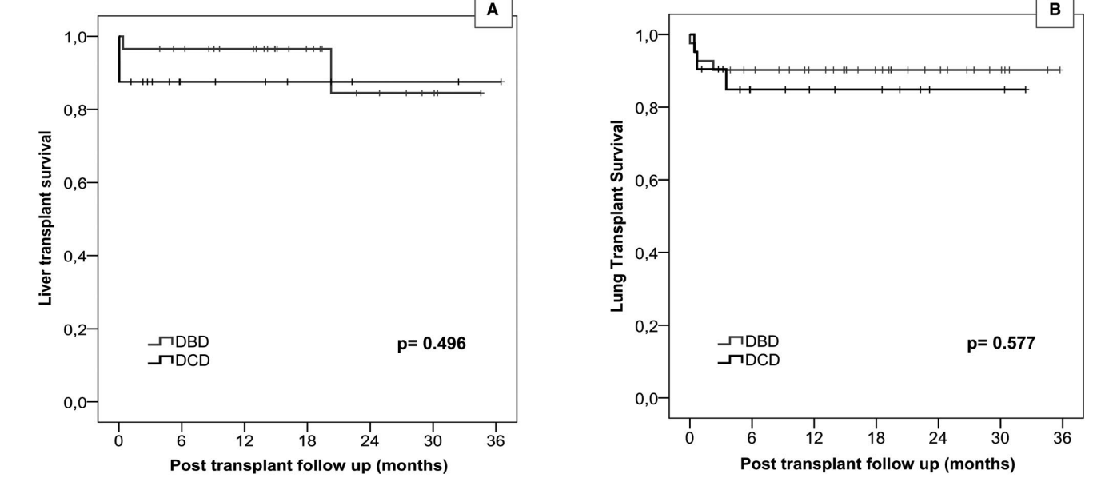
PRESERVACIÓN Y COORDINACIÓN EN LAS EXTRACCIONES MULTIORGÁNICAS
EXTRACCION PULMONAR
16 Casos
84% rentabilidad
-Desde los inicios de la NRP.
-Dos campos independientes.
-Problemas con el manejo del volumen en el NECMO
-Hemostasia exahustiva
-LLenado de 1-1.5 l previo al cierre de la vena cava
6 meses de seguimiento
No diferencias significativas en la supervivencia, ni en el desarrollo de complicaciones

Slide 14
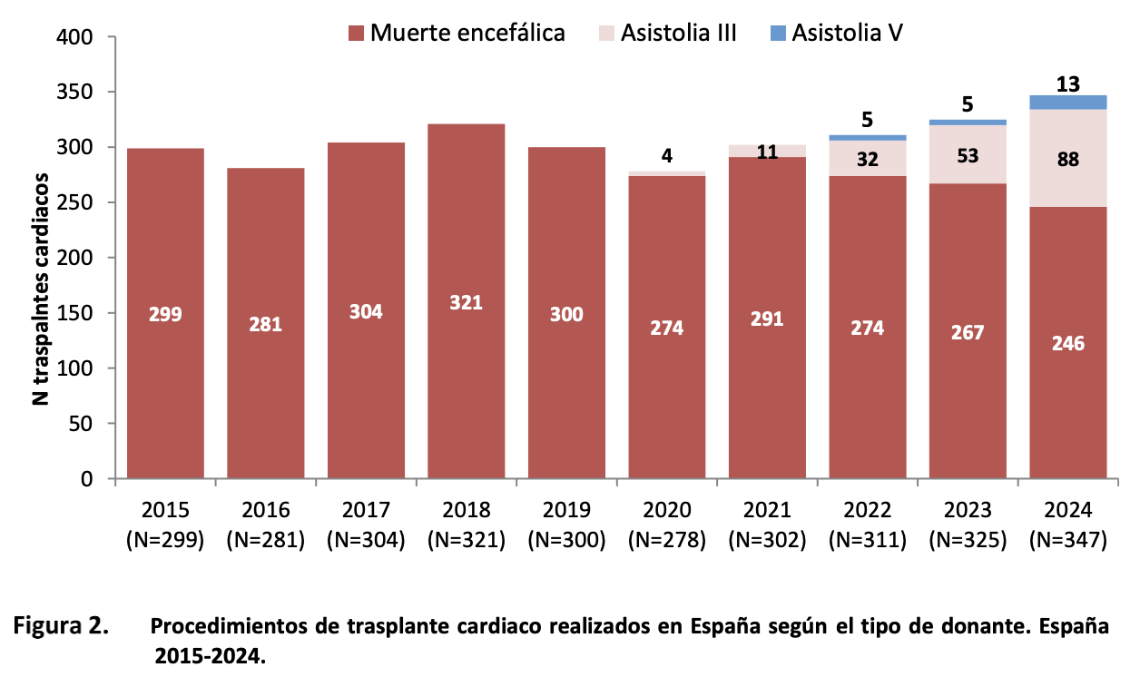
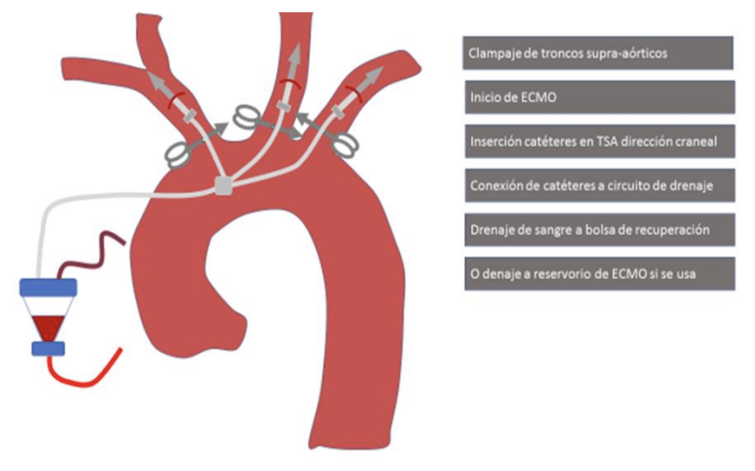
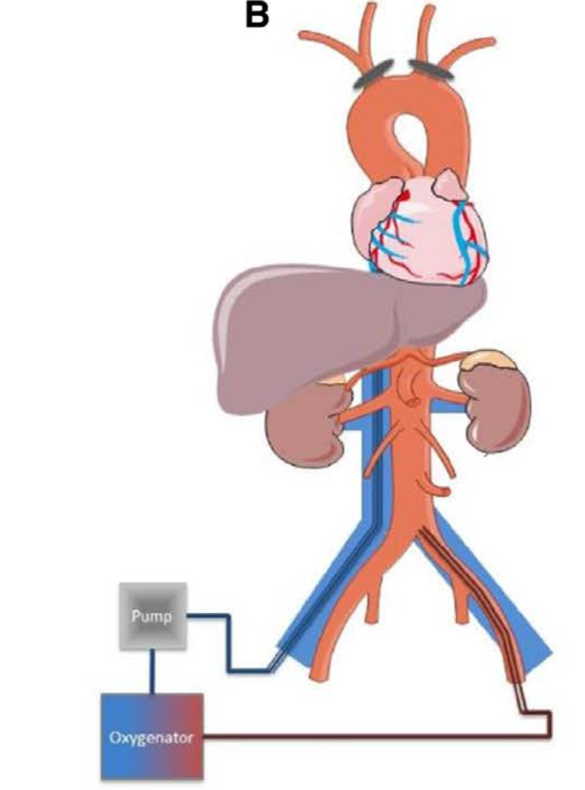

PRESERVACIÓN Y COORDINACIÓN EN LAS EXTRACCIONES MULTIORGÁNICAS
EXTRACCION
CARDIACA
-Conflictos en la coordinación
-Técnica no unificada.
LTSV
A-NRP
Clampaje y drenaje de los TSA
Descalmpar Ao
TA-NRP
Weaning
DAC a corazón latiente. (min 60-90 min recomienda la ONT)
Reto importante para los cirujanos extractores:
  -Prolonga el TIC
  -Perdida sangre importante: recuperador
  -Perfusión del hígado depender de la función cardiaca.
  -Desconocemos el efecto del “weaning”.
  -Presión sobre los tiempos de PNR.
  -No es un donante en ME!!!
Notes:
Limite de edad donación cardiaca??

Slide 15
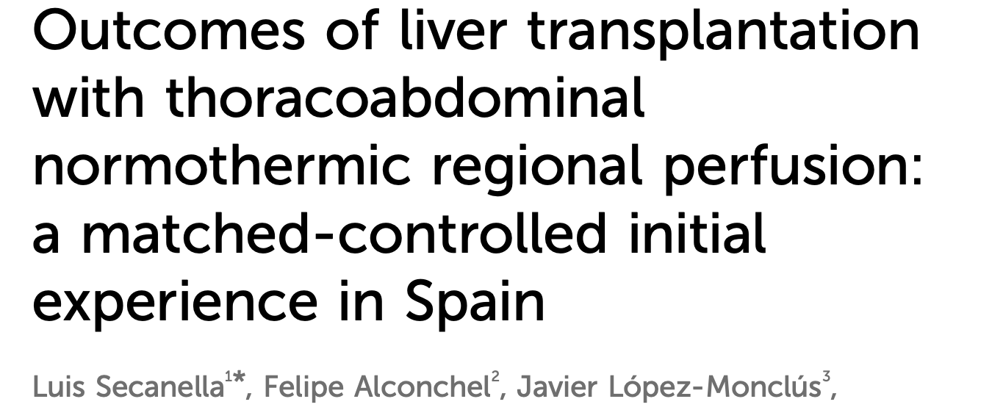


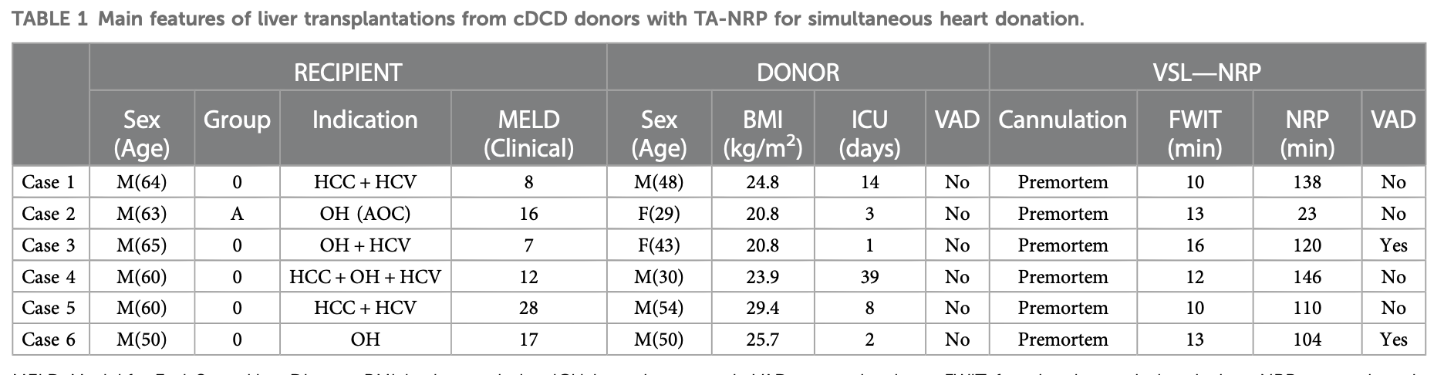
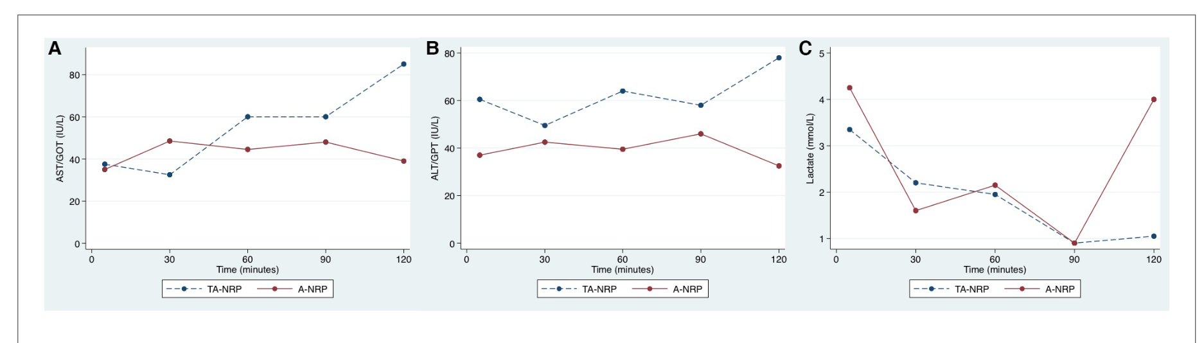
PRESERVACIÓN Y COORDINACIÓN EN LAS EXTRACCIONES MULTIORGÁNICAS
6 Casos TA-NRP
+
Seguimiento: 9.8 m
EXTRACCION
CARDIACA
12 Casos A-NRP
Buenos resultados en complicaciones
@SETHepatico

Slide 16
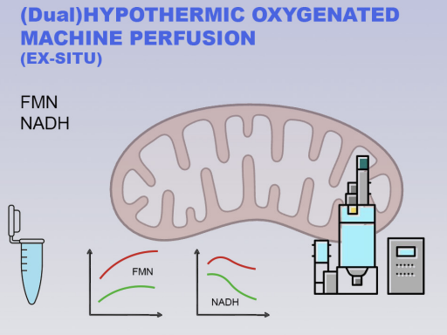
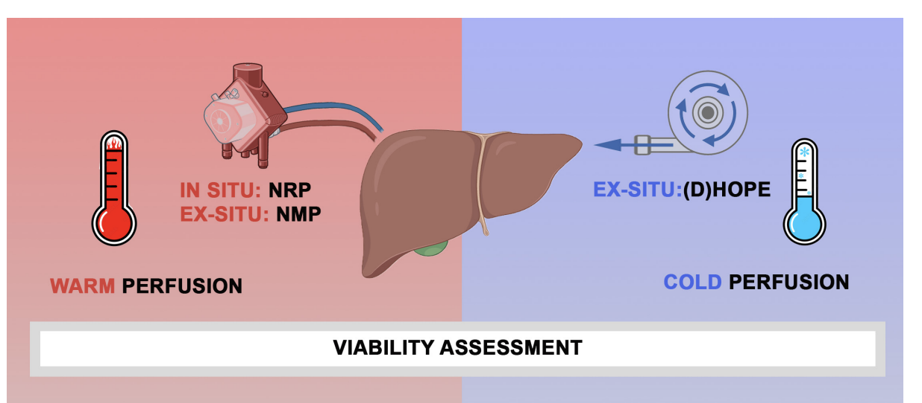
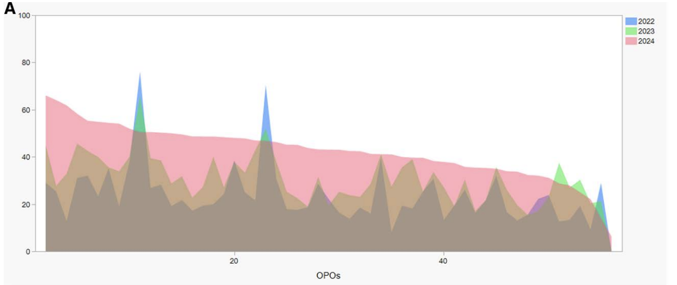
PAPEL DE LAS MAQUINAS DE PERFUSIÓN
D-HOPE
- Efecto protector de la lesión mitocondrial durante la isquemia: Reducción de Isquemia-Reperfusión
-Multiples estudios clínicos han demostrado superioridad en resultados respecto SCS:
-Menor disfunción del injerto y complicaciones biliares
-Mayor supervivencia del injerto
-Valorar la lesión mitocondrial (FMN) “teórico”
-Muy buen coste efectividad y alta implementación
-Aumento en la tasa de utilización
de hígados de DCD
RETOS FUTUROS:
-Estandarización de criterios de implementación.
-Bio-marcadores de aceptación (FMN)
-Ampliar sus indicaciones:
-Reducción de recidiva de HCC
¿colangioca y metastasis?
- Reducción de la respuesta inmunológica- ¿rechazo?
-Bekki Y,. Embracing Liver Transplantation From Donation After Circulatory Death in the United States in the Era of Perfusion Technology. Transplantation. 2025 Oct 15. doi: 10.1097/TP.0000000000005537. Epub ahead of print. PMID: 41088507.
van Rijn R, Long-term Follow-up After Hypothermic Oxygenated Machine Perfusion in DCD Liver Transplantation: Results of a Randomized Controlled Multicenter Trial (DHOPE-DCD). Ann Surg. 2025 Nov 1;282(5):717-724. doi: 10.1097/SLA.0000000000006876. Epub 2025 Aug 5. PMID: 41082480; PMCID: PMC12513034.
Yildirim FS,. Hypothermic oxygenated perfusion: cellular mechanisms and clinical outcomes. Curr Opin Organ Transplant. 2025 Oct 6. doi: 10.1097/MOT.0000000000001250. Epub ahead of print. PMID: 41069229.
@SETHepatico
Notes:
A destacar paises como Italia esta implementado por ley o EEUU

Slide 17
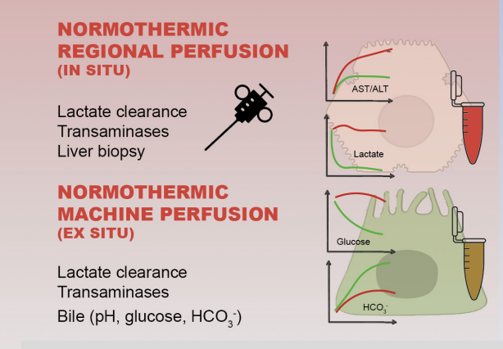
PAPEL DE LAS MAQUINAS DE PERFUSIÓN
NORMOTERMIA
-Mantener el hígado en un ambiente fisiológico. Metabólicamente activo
- Control de parámetros habituales: ALT/ AST, lactato, producción de bilirrubina, hacer biopsias,...
-Múltiples estudios clínicos han demostrado superioridad en resultados respecto SCS:
-Menor disfunción del injerto y complicaciones biliares
-Logisticamente MUY complejo y MUY caro
No es coste efectivo
-Baja implementación
RETOS FUTUROS:
Implementación de una forma coste-efectiva
Reacondicionamiento de hígados esteatosis, fibróticos (F1-F2)
Tratamientos oncológicos,...
@SETHepatico

Slide 18
CONCLUSIONES
Como parte de la innovación en el trasplante hepático hay que considerar la optimización de la donación en asistolia y la expansión de su uso mediante tecnologías de perfusión y criterios de selección más precisos, aunque persisten desafíos logísticos, de acceso a las tecnologías de preservación y de valoración de viabilidad que requieren consenso y estudios comparativos adicionales.
@SETHepatico

